Slide 1





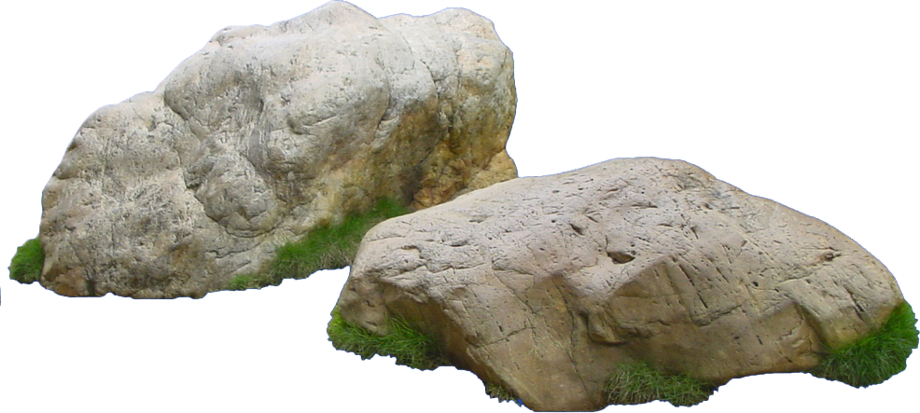
Notes:
Thiết kế: Hương Thảo – Zalo 0972115126. Các nick khác đều là giả mạo, ăn cắp chất xám

Slide 2






Slide 3

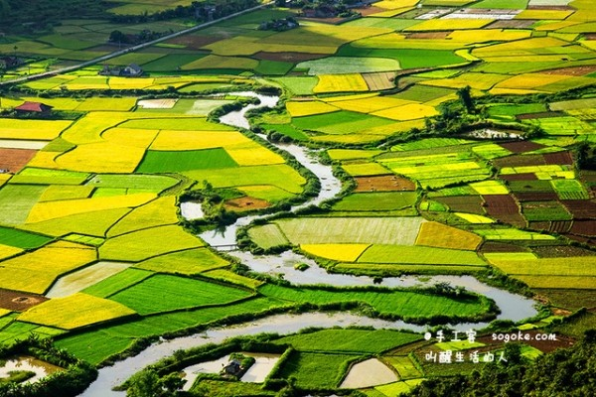


1
2
3
4
Notes:
GV click vào mỗi ô để hiện ra câu hỏi.
Click vào dấu mũi tên góc phải để đến slide cảm ơn.

Slide 4



Chúng mình vừa bị mất một bức tranh rất đẹp, các bạn hãy giúp mình tìm lại bức tranh đó bằng cách tìm ra đáp án ẩn sau mỗi ô cửa nhé!

Slide 5

Vùng đồng bằng Bắc Bộ có khí hậu như thế nào?
Khí hậu nhiệt đới gió mùa, có một mùa đông lạnh.
Notes:
Click vào bông hoa để bông hoa biến mất, nhấp chuột 1 lần nữa để hiện đáp án.
Click vào dấu mũi tên góc trái để quay về.

Slide 6

Nêu đặc điểm về sông ngòi của vùng đồng bằng Bắc Bộ
Hệ thống sông ngòi dày đặc, tỏa khắp vùng.
Notes:
Click vào bông hoa để bông hoa biến mất, nhấp chuột 1 lần nữa để hiện đáp án.
Click vào dấu mũi tên góc phải để quay về.

Slide 7

Kể tên một số công việc phải làm khi trồng lúa nước?
Làm đất, cây lúa, chăm sóc lúa, thu hoạch lúa....
Notes:
Click vào bông hoa để bông hoa biến mất, nhấp chuột 1 lần nữa để hiện đáp án.
Click vào dấu mũi tên góc trái để quay về.

Slide 8

Kể tên một số nghề thủ công truyền thống ở vùng Đồng bằng Bắc Bộ.
Làm gốm, đúc đồng, thêu ren, chạm bạc, làm nón, làm hương...
Notes:
Click vào bông hoa để bông hoa biến mất, nhấp chuột 1 lần nữa để hiện đáp án.
Click vào dấu mũi tên góc phải để quay về.

Slide 9

Notes:
Thiết kế: Hương Thảo – Zalo 0972115126. Các nick khác đều là giả mạo, ăn cắp chất xám

Slide 10

Hoạt động 3. Tìm hiểu về hệ thống đê ở vùng Đồng bằng Bắc Bộ

Slide 11

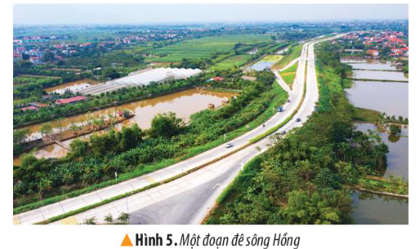
Đọc thông tin, quan sát hình 5 và trả lời câu hỏi:

Slide 12


Mô tả hệ thống đê sông Hồng?
Nêu vai trò của hệ thống đê ở vùng Đồng bằng Bắc Bộ?
Notes:
Thiết kế: Hương Thảo – Zalo 0972115126. Các nick khác đều là giả mạo, ăn cắp chất xám

Slide 13
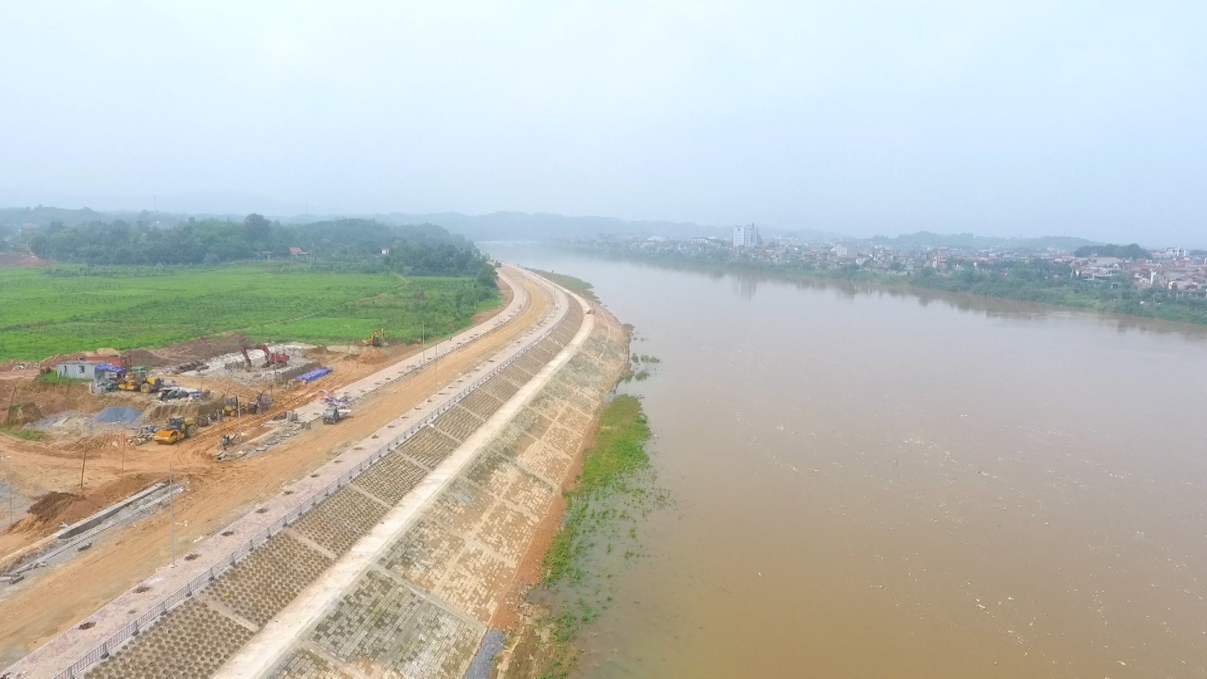
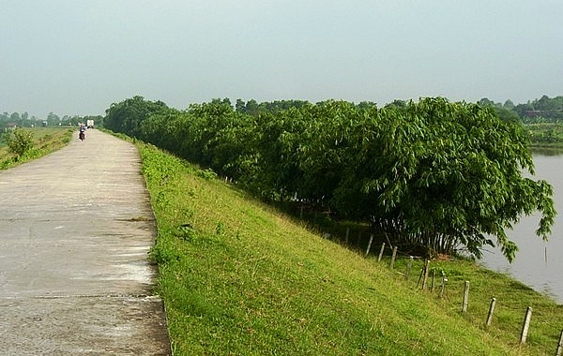
Đê sông Hồng là hệ thống đê lớn nhất nước ta với chiều dài hàng nghìn km.
Đê được đắp bằng đất thành những đường cao, to dọc hai bên bờ sông.
Hiện nay, phần lớn một đê đã được trải nhựa hoặc bê tông và nâng cấp để kiến cố hơn.

Slide 14
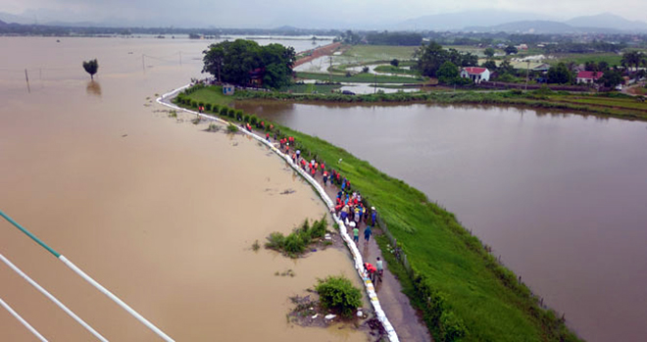
Hệ thống đê giúp người dân ở vùng Đồng bằng Bắc Bộ ngăn lũ lụt và trồng lúa nhiều vụ trong năm.

Slide 15

Làng em có con đê chạy qua không?
Em cần làm gì để bảo vệ con đê ở quê em?

Slide 16

Notes:
Thiết kế: Hương Thảo – Zalo 0972115126. Các nick khác đều là giả mạo, ăn cắp chất xám

Slide 17
Chọn ý ở cột A sao cho phù hợp với ý ở cột B để tạo thành thông tin hoàn chỉnh và ghi kết quả vào vở.
A | B
1. Người dân ở vùng Đồng bằng Bắc Bộ chủ yếu là | a) vùng trồng lúa lớn thứ hai cả nước
2. Dân cư tập trung đông đúc ở vùng Đồng bằng Bắc Bộ do | b) chạm bạc, đúc đồng, dệt lụa, làm gốm,…
3. Đồng bằng Bắc Bộ là | c) hạn chế ngập lụt có thể trồng cấy nhiều vụ trong năm
4. Vùng Đồng Bằng Bắc Bộ có nhiều nghề thủ công truyền thống như: | d) dân tộc Kinh
5. Hệ thống đê giúp vùng Đồng bằng Bắc Bộ | e) điều kiện tự nhiên thuận lợi cho sinh sống và sản xuất

Slide 18


Slide 19
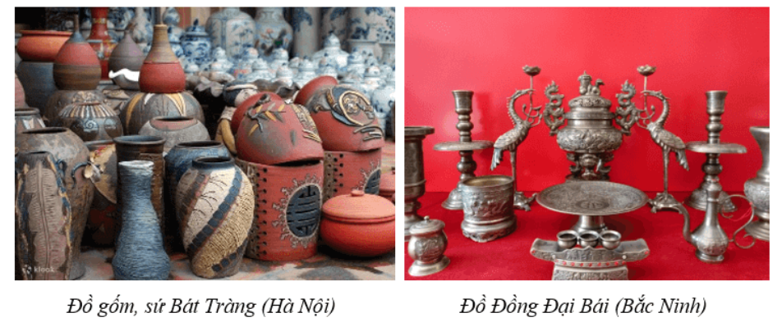
Chia sẻ hình ảnh về một sản phẩm thủ công truyền thống ở vùng Đồng bằng Bắc Bộ

Slide 20
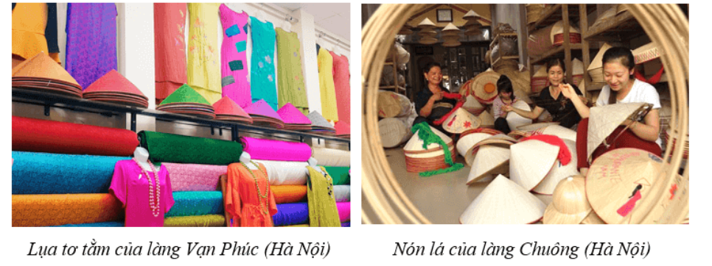

Slide 21

Notes:
Thiết kế: Hương Thảo – Zalo 0972115126. Các nick khác đều là giả mạo, ăn cắp chất xám

Slide 22


Chân thành cảm Quý Thầy Cô đã yêu thích, tin tưởng và ủng hộ Hương Thảo – Zalo 0972115126!
Mong rằng tài liệu này sẽ giúp Quý Thầy Cô gặt hái được nhiều thành công trong sự nghiệp trồng người.
Để biết thêm nhiều tài nguyên hay các bạn hãy truy cập Facebook: https://www.facebook.com/huongthaoGADT

